Slide 1




واقع البحث العلمي
في جامعة دمشق
2021
الدكتور المهندس غيث هاشم ورقوزق
مدير البحث العلمي والدراسات العليا

Slide 2


محتويات العرض
مقدمة عن مديرية البحث العلمي والدراسات العليا
ركائز البحث العلمي ي جامعة دمشق
النشر الخارجي ومعايير الأهمية
التوجهات المستقبلية للبحث العلمي والدراسات العليا

Slide 3
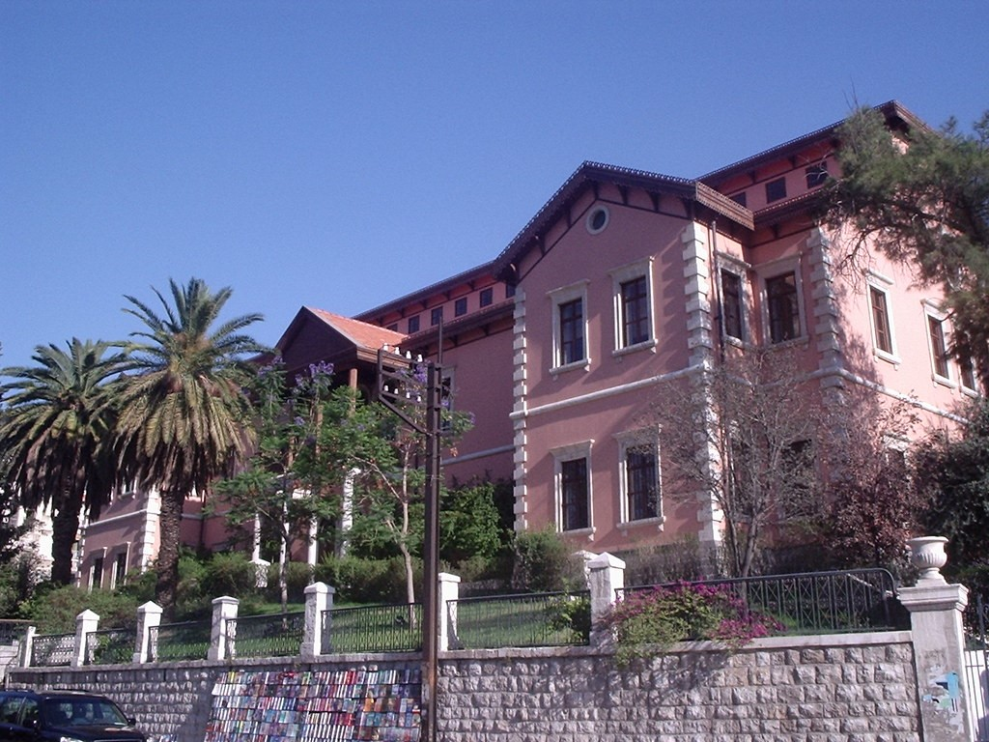
أولاً
مقدمة عن مديرية البحث العلمي والدراسات العليا

Slide 4




من نحن
الرؤية
الوصول بالبحث العلمي في جامعة دمشق إلى مستوى عالٍ من الحداثة في العلوم وبما يشمل الحاجات لجميع القطاعات في الجمهورية العربية السورية.
الرسالة
الكادر الإداري
دعم الأبحاث العلمية في جامعة دمشق بكل ما تحتاجه (مادياً – لوجستياً..) وربطها بحاجات وتطلعات القطاعات الحكومية والخاصة.
12 موظف
دائرة الأبحاث العلمية واللجان الخاصة بها
المهام
تأمين مستلزمات البحث العلمي من أدوات وأجهزة وكوادر
المساهمة والإشراف على إحداث العديد من المراكز البحثية التخصصية والحواضن لاتقانية والفكرية والمخابر المركزية المجهزة.
المساهمة والإشراف على تشكيل الوحدات البحثية لمتابعة تنفيذ وتطوير خطط البحث العلمي.
اعتماد مخططات الأبحاث العلمية لأعضاء الهيئة التعليمية ولطلاب الدراسات العليا.
المساهمة في تنظيم المؤتمرات والورشات والأيام العلمية في جامعة دمشق.
المتابعة والإشراف على كل ما يندرج تحت بند البحث العلمي ووسائله وأدواته في جامعة دمشق
البنية الإدارية
دائرة النشر العلمي والمكتبات الالكترونية
دائرة الإبداع و الاختراع و نقل التكنولوجيا

Slide 5
من نحن
دائرة الإبداع و الاختراع و نقل التكنولوجيا
مكتب براءات الاختراع وحماية الملكية الفكرية
دائرة الأبحاث العلمية واللجان الخاصة بها
مكتب نقل التقانة
دائرة النشر العلمي والمكتبات الالكترونية
مكتب قاعدة بيانات نسر

Slide 6

ثانياً
ركائز البحث العلمي في جامعة دمشق

Slide 7
ركائز البحث العلمي
06
.
طلاب الدراسات العليا
05
.
أعضاء الهيئتين التدريسية والفنية
04
المحاور البحثية
03
.
الوحدات البحثية
02
المراكز البحثية
01
الخطة الاستراتيجية

Slide 8
01
الخطة الاستراتيجية

Slide 9
الأهداف الاستراتيجية
تحقيق رسالة الجامعة بالبحث العلمي بما يتوافق وبرنامج الجودة المعتمدة فيها.
رفع القدرات البحثية لدى أعضاء الهيئة التعليمية وطلاب الدراسات العليا.
حل المشكلات التقنية التي تواجه القطاعات الحكومية المختلفة
تعزيز روح فريق العمل وتشجيع الأبحاث الجماعية.
التركيز على الأبحاث التطبيقية المعتمدة على بناء القدرات العلمية التي تساهم في توطين التقانة والحد من الاستيراد.

Slide 10
الأهداف الاستراتيجية
تطوير الأبحاث الخدمية المختلفة.
تشجيع أعضاء الهيئة التدريسية على إجراء مشاريع بحثية مع المؤسسات التطبيقية المختلفة التي يعاني منها القطاع العام والخاص.
تطوير وحدات البحث العلمي بما يتوافق والخطط البحثية للأقسام العلمية في كليات الجامعة ومتابعة نشاطاتها وتقييم أدائها.

Slide 11
الأهداف البحثية
استثمار الإمكانيات المتاحة في جامعة دمشق في خدمة البحث العلمي سواء الخبرات العلمية والعملية، البنى التحتية وتعميق ربط الجامعة بالمجتمع.
تطوير البنى التحتية المتاحة بما يفي بالمتطلبات البحثية المتجددة ويساهم في التحسين والتطوير المستمر لأنشطة البحث العلمي.
تطوير قواعد بيانات الإنتاج العلمي للجامعة وربطها مع الجامعات الأخرى ومراكز البحث العلمي المحلية من جهة، والقطاعات المستفيدة من نتائج البحث العلمي من جهة أخرى.
توفير التقنيات الحديثة لتطوير الابتكار والإبداع ودعمهما في مجال البحث العلمي وتطبيقاته العملية.

Slide 12
الأهداف البحثية
تطوير آلية تتيح تحديد المحاور البحثية الأساسية التي تتناسب واحتياجات التنمية من جهة ومع الإمكانات البشرية والعلمية والتقنية المتوافرة لدى جامعة دمشق من جهة أخرى.
توسيع اتفاقيات التعاون مع الجامعة لتشمل توزعاً أكبر لهيئات علمية وبحثية متقدمة إقليمية ودولية.
السعي إلى خلق مشاريع بحث مشتركة مع مؤسسات علمية وطنية أو عربية أو دولية ترتبط باتفاقات تعاون علمي مع جامعة دمشق.
تكريس الجهود والطاقات كافة في جامعة دمشق لإعادة إعمار سورية

Slide 13
02
المراكز البحثية

Slide 14
المراكز البحثية
مركز المكافحة الحيوية
وضع وتنفيذ برامج البحوث المشتركة مع الوزارات المعنية أو الهيئات العلمية المختصة بما ينسجم مع بناء استراتيجية علمية وعملية للإدارة المتكاملة للآفات الزراعية والمشروع الوطني لتطوير المكافحة الحيوية بعد إقرارها من مجلس الإدارة تسجيلها في خطة بحوث الجامعة.

Slide 15
المراكز البحثية
مركز جراحة الفم والفكين
يهدف مركز جراحة الفم والفكين في كلية طب الأسنان في جامعة دمشق إلى تقديم الخدمات المتعلقة بالأعمال الجراحية المتوسطة والكبرى للمرضى الذين يعانون من مشاكل صحية وآفات وأورام وكسور ضمن مجال جراحة الفكين.

Slide 16
المراكز البحثية
مركز نقل الدم
يقوم بتأمين منتجات الدم لكافة مشافي التعليم العالي بالدرجة الأولى ولمشافي باقي القطاعات الصحية بالدرجة الثانية.
خدمات علاجية (تبديل بلازما علاجي - تبديل دم لمرضى فقر الدم المنجلي) وهو قسم متوفر فقط في مركز جامعة دمشق لنقل الدم
قام المركز في السنوات السابقةً بتقديم الخدمات لطلاب الدراسات العليا في جامعة دمشق وقد بلغ عددهم (53) طالب ماجستير و(87) طالب تدريب من مخبر مشفى الأسد الجامعي .
يقوم مركز جامعة دمشق لنقل الدم باستقبال طلاب برنامج العلوم الطبية الحيوية سنوياً لمدة اسبوع يتعرفون من خلالها على ألية العمل والأجهزة والمخابر والاتجاهات البحثية في البنك

Slide 17
المراكز البحثية
مركز جامعة دمشق للدراسات البيولوجية والجزيئية
يهدف المركز إلى:
متابعة الأبحاث المتعلقة بإيجاد علاج و/ أو لقاح فعال آمن لطفيليات اللاشمانية المنتشرة في سورية.
العمل على تطوير وتطبيق طرق تشخيص نوعية للأم ا رض الانتانية صعبة التشخيص بالطرق التقليدية.
اجراء أبحاث للكشف عن الأصل الجزيئي لبعض الأورام بهدف تحديد واسمات جزيئية واعتمادها تشخيصياً وانذارياً في المجتمع السوري.

Slide 18
المراكز البحثية
مركز جامعة دمشق للدراسات والبحوث الاستراتيجية
قيد الإنجاز

Slide 19
مكاتب ربط الجامعة بالمجتمع
مكتب نقل التقانة
تم افتتاح مكتب نقل التقانة في جامعة دمشق بقرار من الأستاذ الدكتور رئيس جامعة دمشق رقم 4758 تاريخ تنفيذاً لقرار مجلس التعليم العالي رقم 100 تاريخ 19/12/2020 . ينسق أعماله ونشاطه مع المكتب الوطني لنقل التقانة في الهيئة العليا للبحث العلمي ضمن إطار جامعة دمشق، من مهامه :
تحديد المجالات التنموية ذات الأولوية لنقل التقانة ووضع الخطط المستقبلية ذات الصلة بذلك.
التنسيق مع مكاتب نقل التقانة في الجهات العلمية البحثية لبلورة احتياجات القطاعات الإنتاجية والخدمية إلى مشاريع بحثية، وتوظيف الإمكانيات المتاحة لدى الجهات العلمية البحثية لتلبية هذه الاحتياجات، والعمل على تسويق البحوث المنجزة لديها وبراءات الاختراع المسجلة من قبلها
التعاون مع منظومات نقل التقانة في المنطقة العربية والعالم في المجالات ذات الصلة.

Slide 20
مكاتب ربط الجامعة بالمجتمع
مكتب قاعدة البيانات الوطنية NSR
تم إحداث مكتب قاعدة البيانات البحثية الوطنية (نسر) في مديرية البحث العلمي والدراسات العليا، بحيث يشكل نقطة ارتباط بين الباحثين في جامعة دمشق والقاعدة الوطنية (نسر)، إذ يقوم المكتب بتقديم الدعم الفني لتسجيل الباحثين وأبحاثهم في قاعدة البيانات الوطنية بالإضافة لمتابعة أي تحديث لها على أرض الواقع.

Slide 21
مكاتب ربط الجامعة بالمجتمع
مكتب براءات الاختراع وحماية الملكية الفكرية
بهدف تنشيط حركة الإبداع والاختراع في الجامعة، تم إحداث هذا المكتب يقوم بالمهام التالية:
ضمان وسيلة لربط الباحثين والجهات والهيئات المعنية بتسجيل وحماية الملكية الفكرية.
تأمين تدريب مستمر للباحثين في مجال عمل المكتب
توجيه الباحثين في تطبيق ابتكاراتهم وأفكارهم وتوثيقها بصورة مهنية.
خدمة المجتمع عبر توفير الوسائل والابتكارات وليدة أبحاث الجامعة
تنظيم الملتقيات العلمية والمهنية والمعارض والأيام الاطلاعية في مجال عمل المكتب.

Slide 22
03
الوحدات البحثية

Slide 23
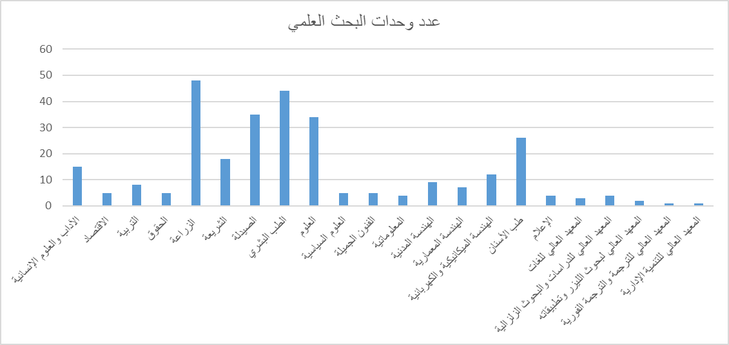
الوحدات البحثية
تضم هذه الوحدة الاختصاصيين في مجال نشاط هذه الوحدة وطلاب الدراسات العليا الذين يودون إجراء رسائل الماجستير وأطروحات الدكتوراه ضمن المحاور البحثية المعتمدة لكل وحدة. إذ تقدم مديرية البحث العلمي الدعم المادي واللوجستي المتاح لإجراء الأبحاث ضمن هذه الوحدات.

Slide 24
04
أعضاء الهيئتين التدريسية والتعليمية

Slide 25
أعداد أعضاء الهيئة التدريسية
29.9%
29.1%
41%
100%
أستاذ
أستاذ مساعد
مدرس
المجموع
423
412
580
1415

Slide 26
أعداد أعضاء الهيئة التعليمية
21.5%
11.6%
66.8%
100%
إيفاد داخلي
إيفاد خارجي
هيئة فنية
المجموع
195
106
606
907

Slide 27
05
طلاب الدراسات العليا

Slide 28
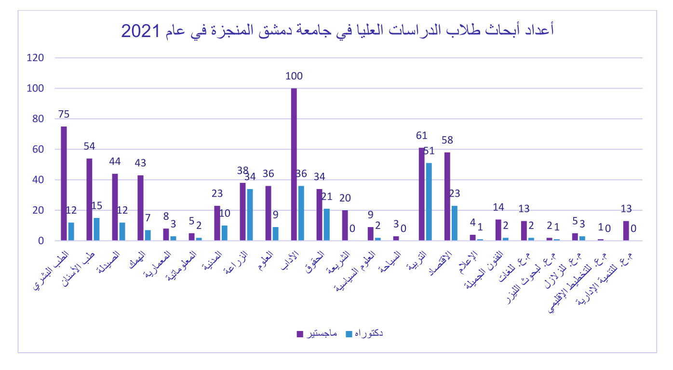
أعداد أبحاث الدراسات العليا المنجزة في 2021
ماجستير
663
دكتوراه
264
الكلي
909

Slide 29
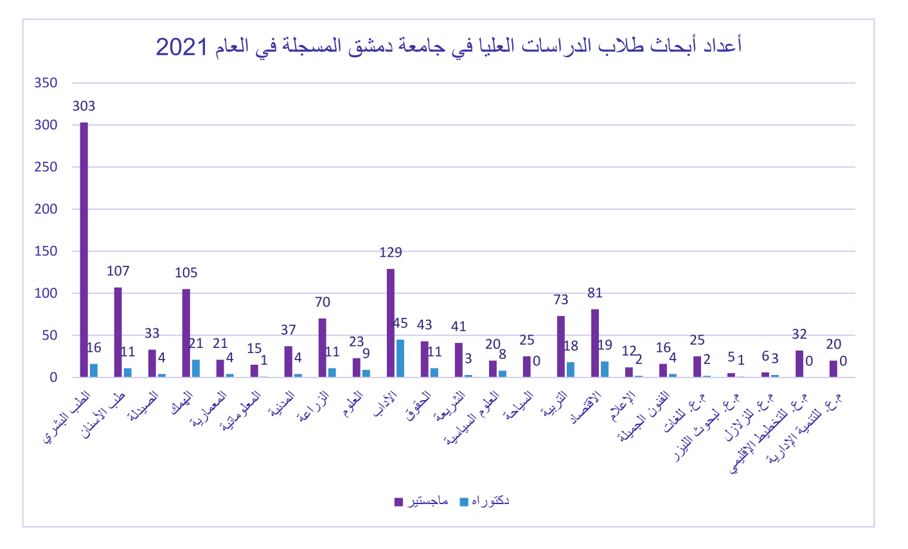
أعداد أبحاث الدراسات العليا المسجلة في 2021
ماجستير
1242
دكتوراه
197
الكلي
1439

Slide 30

أعداد أبحاث الدراسات العليا في كلية الطب في 2021
المنجزة
74
المسجلة
303

Slide 31

ثالثاً
النشر الخارجي ومعايير الأهمية

Slide 32

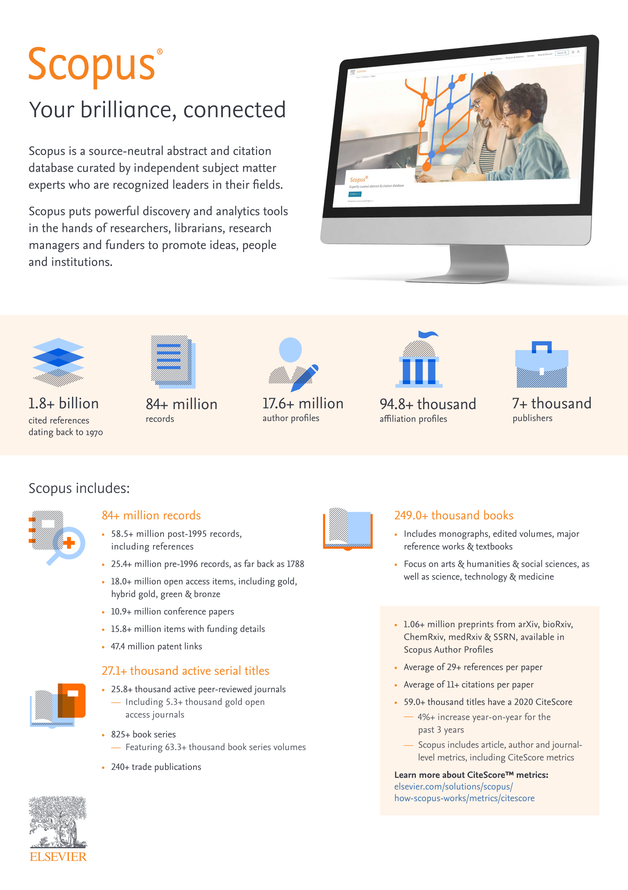
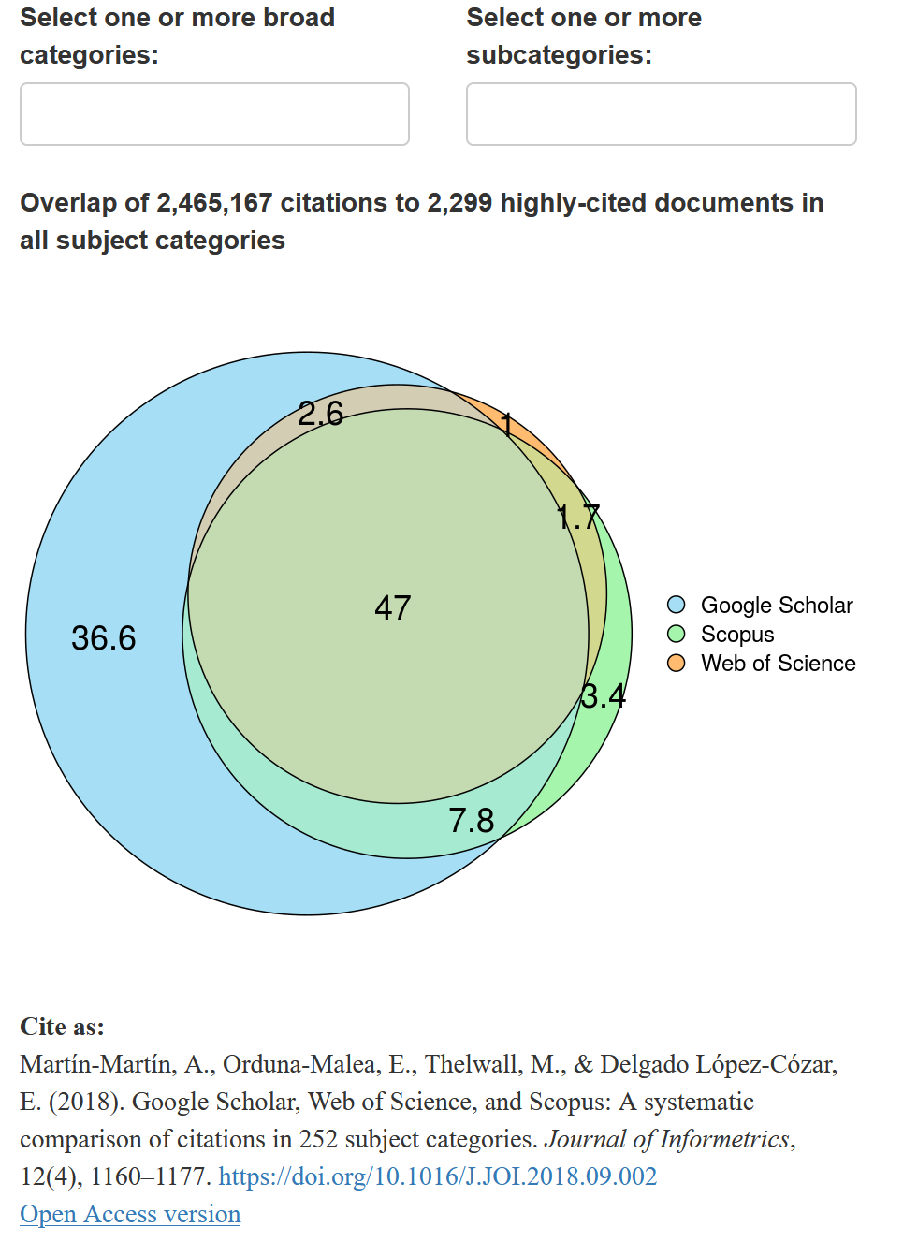
ما هي SCOPUS

Slide 33
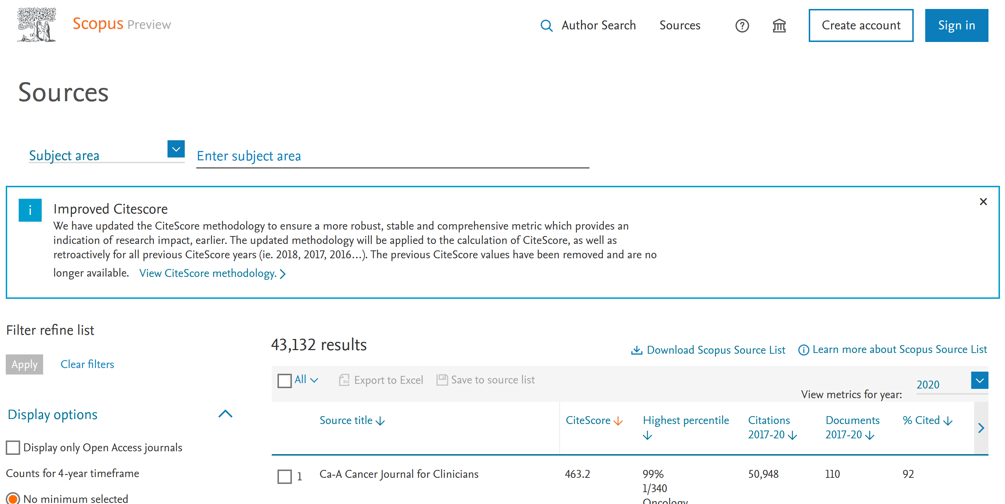
معايير الأهمية في النشر الخارجي
أولاً - معيار أهمية المجلة
يقوم الموقع العالمي لقواعد البيانات البحثية SCOPUS بتصنيف المجلات غير المفترسة وفقاً لأهميتها عالمياً وينشره كل ستة أشهر

Slide 34
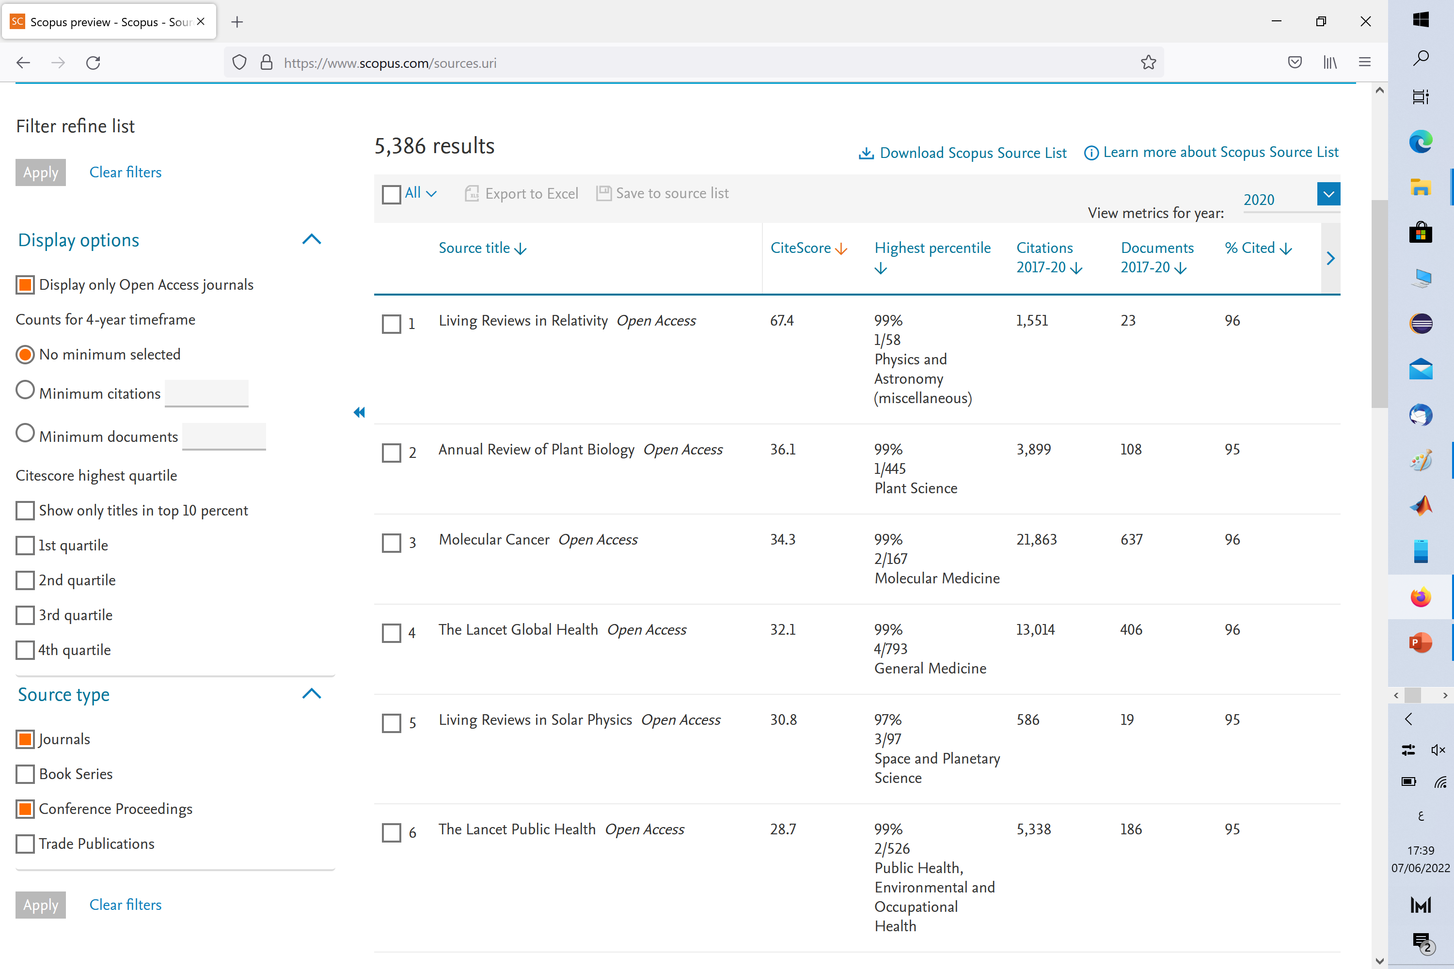
معايير الأهمية في النشر الخارجي

Slide 35
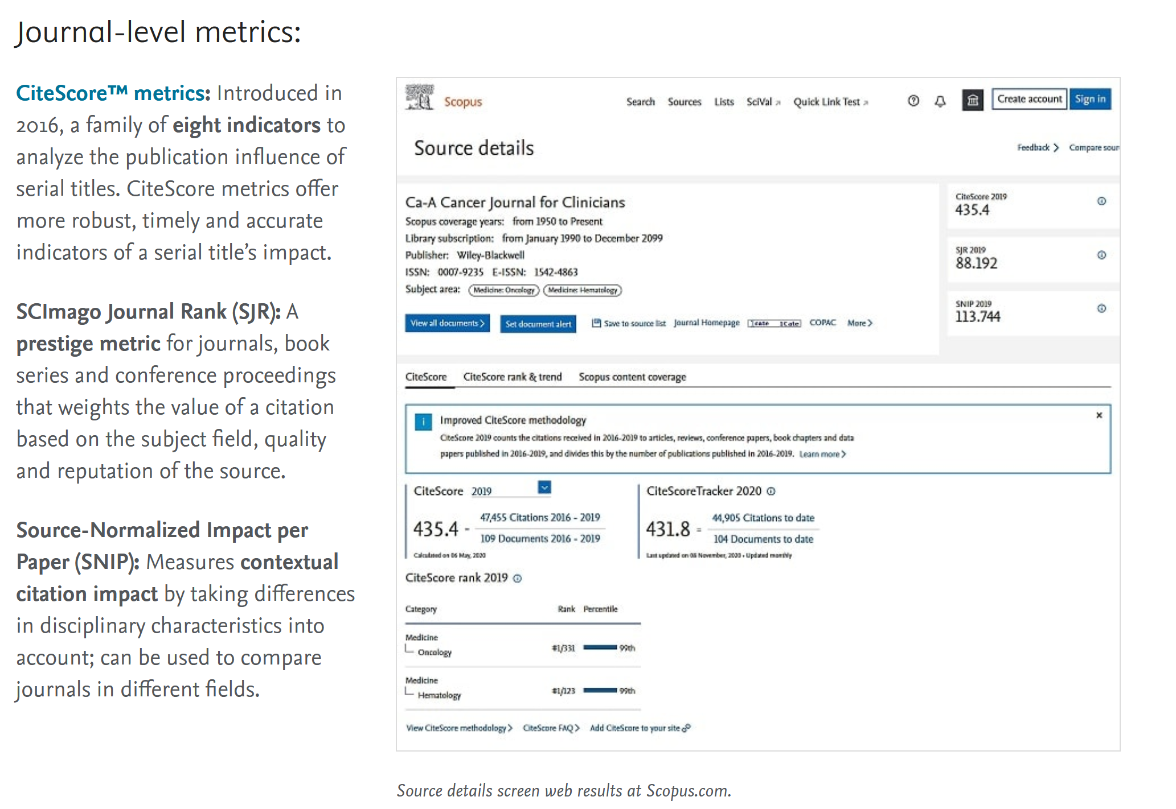
معايير الأهمية في النشر الخارجي

Slide 36
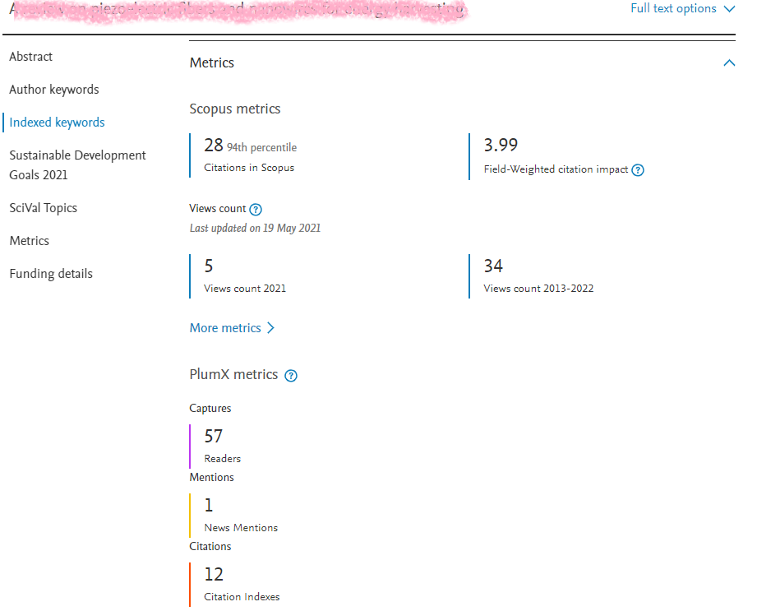
معايير الأهمية في النشر الخارجي
ثانياً - معيار أهمية البحث
يقوم الموقع العالمي SCOPUS
بتصنيف الأبحاث وفق معيار معتمد عالمياً ثم ينشره على موقعه الرسمي.

Slide 37
معايير الأهمية في النشر الخارجي
ثالثاً – معيار نسبة المساهمة في رفع تصنيف الجامعة
تعتمد المواقع الرسمية لتصنيف الجامعات مثل SCIMAGO و WIPOMETRICSعلى تصنيف الجامعات وفق قاعدة بينات لأبحاثها المنشورة في SCOPUS وغيرها. بحيث يساهم كل بحث وفق معيار محدد لإضافة نقطة على تصنيف الجامعة المسند لها مثل ضمن أفضل 10% وفق موقع SCIVALو PLUMX

Slide 38

مفاهيم عامة حول تصنيف المجلات
Quartile
A quartile in Scopus is a category of scientific journals that shows their credibility. The quartile reflects the demand for the journal by the scientific community. Accordingly, there are the least and most cited journals.
A high quartile in Scopus means that the journal sets research trends, and its authors are experts in their field.
Scopus is the world’s largest scientific database if one considers the period
2000–2011. It covers most of the journals included in the Thomson Reuters Web of Science (WoS) and Dimensions (99.11% - 96.61%)

Slide 39
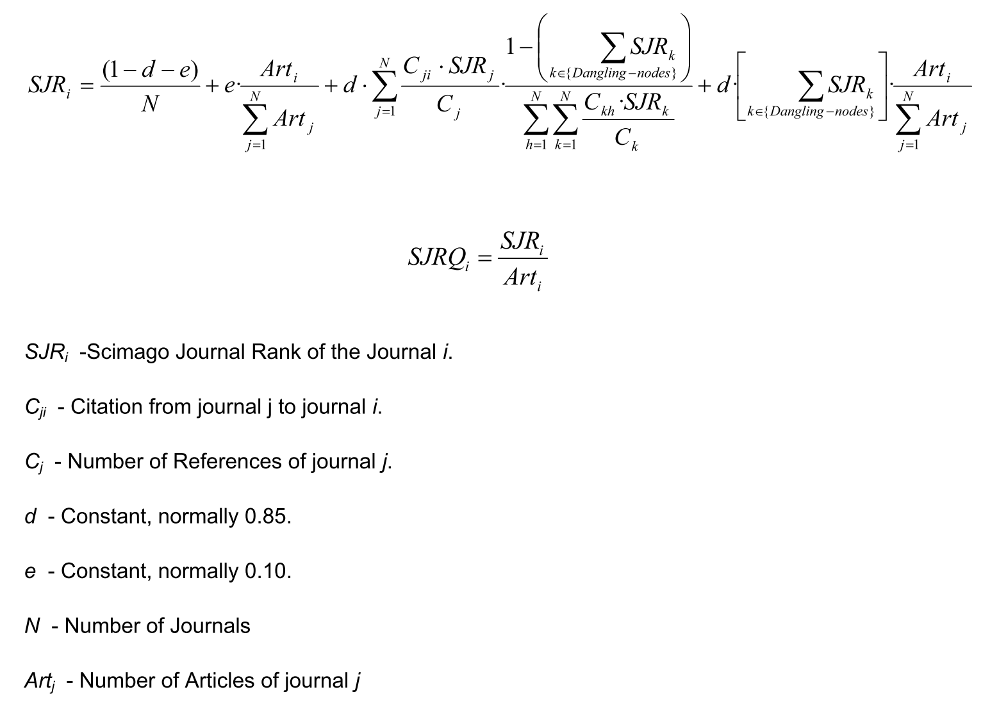
مفاهيم عامة حول تصنيف المجلات المعتمد
Quartile Formula
SCImago Journal Ranking
Citation data is drawn from over 34,100 titles from more than 5,000 international publishers and country performance metrics from 239 countries worldwide

Slide 40
مفاهيم عامة حول تصنيف المجلات Quartile
Q4
SRJ = 0%-25%
Q4
SRJ = 25%-50%
Q3
Q3
Q1
SRJ = 50%-75%
Q2
Q2
SRJ = 75%-100%
Q1

Slide 41
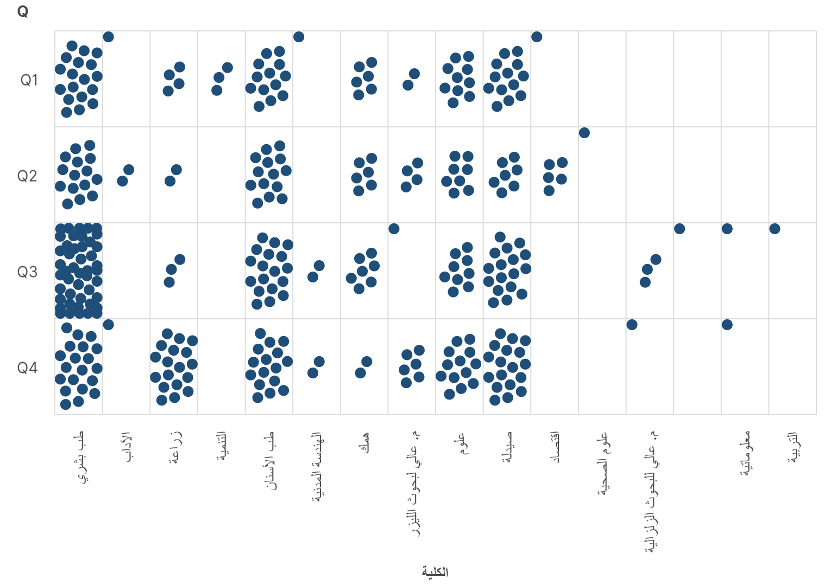
خارطة توزع النشر لباحثي جامعة دمشق
وفقاً لتصنيف المجلات
وفقاً لقاعدة بيانات SCOPUS تاريخ 10/02/2022

Slide 42
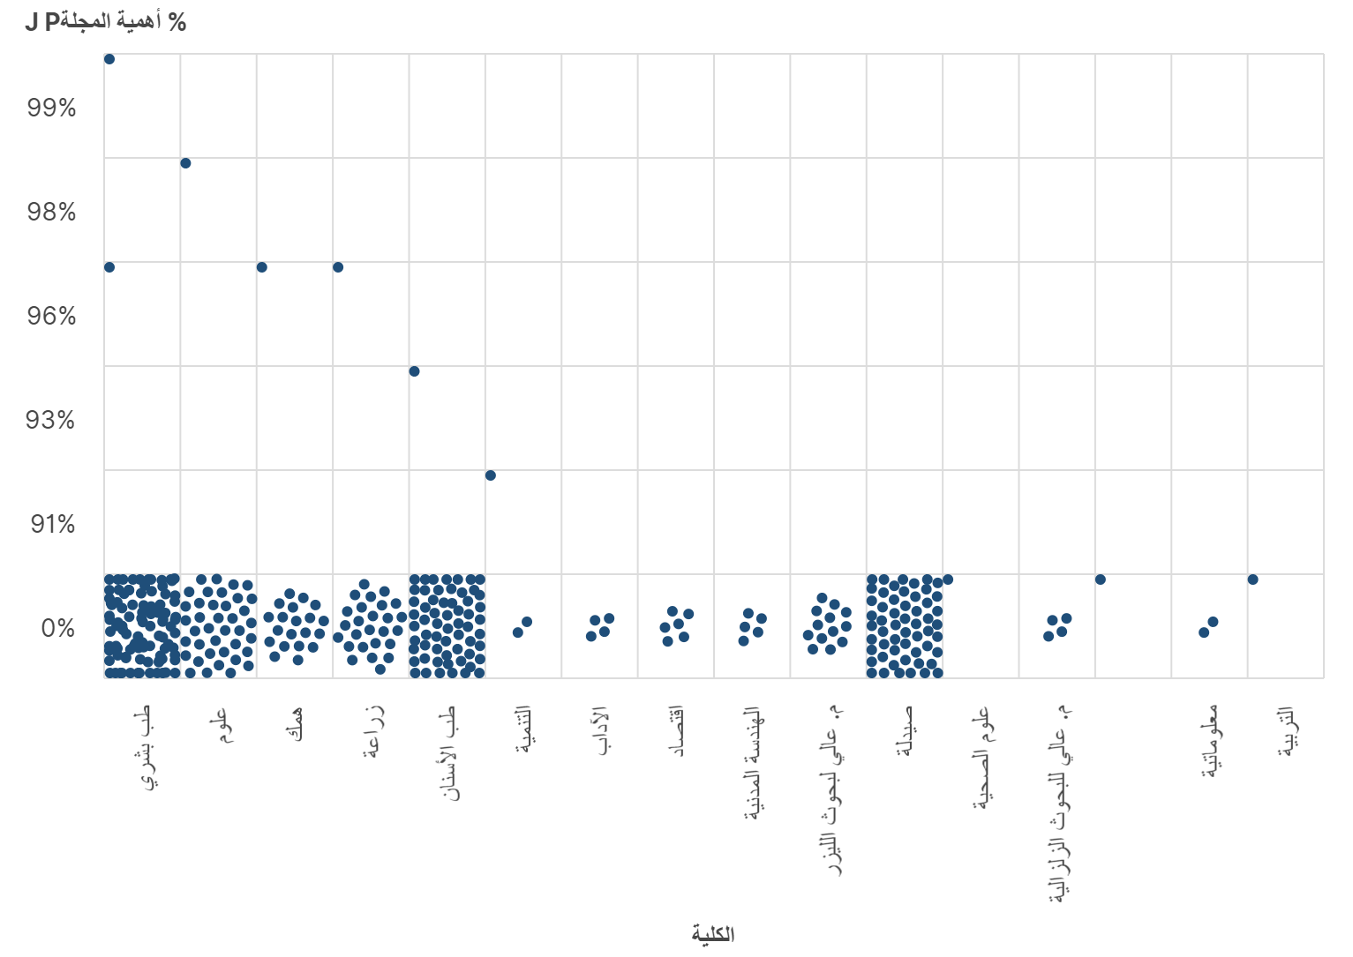
خارطة توزع النشر لباحثي جامعة دمشق
وفقاً لأهمية المجلة
JP%
وفقاً لقاعدة بيانات SCOPUS تاريخ 10/02/2022

Slide 43
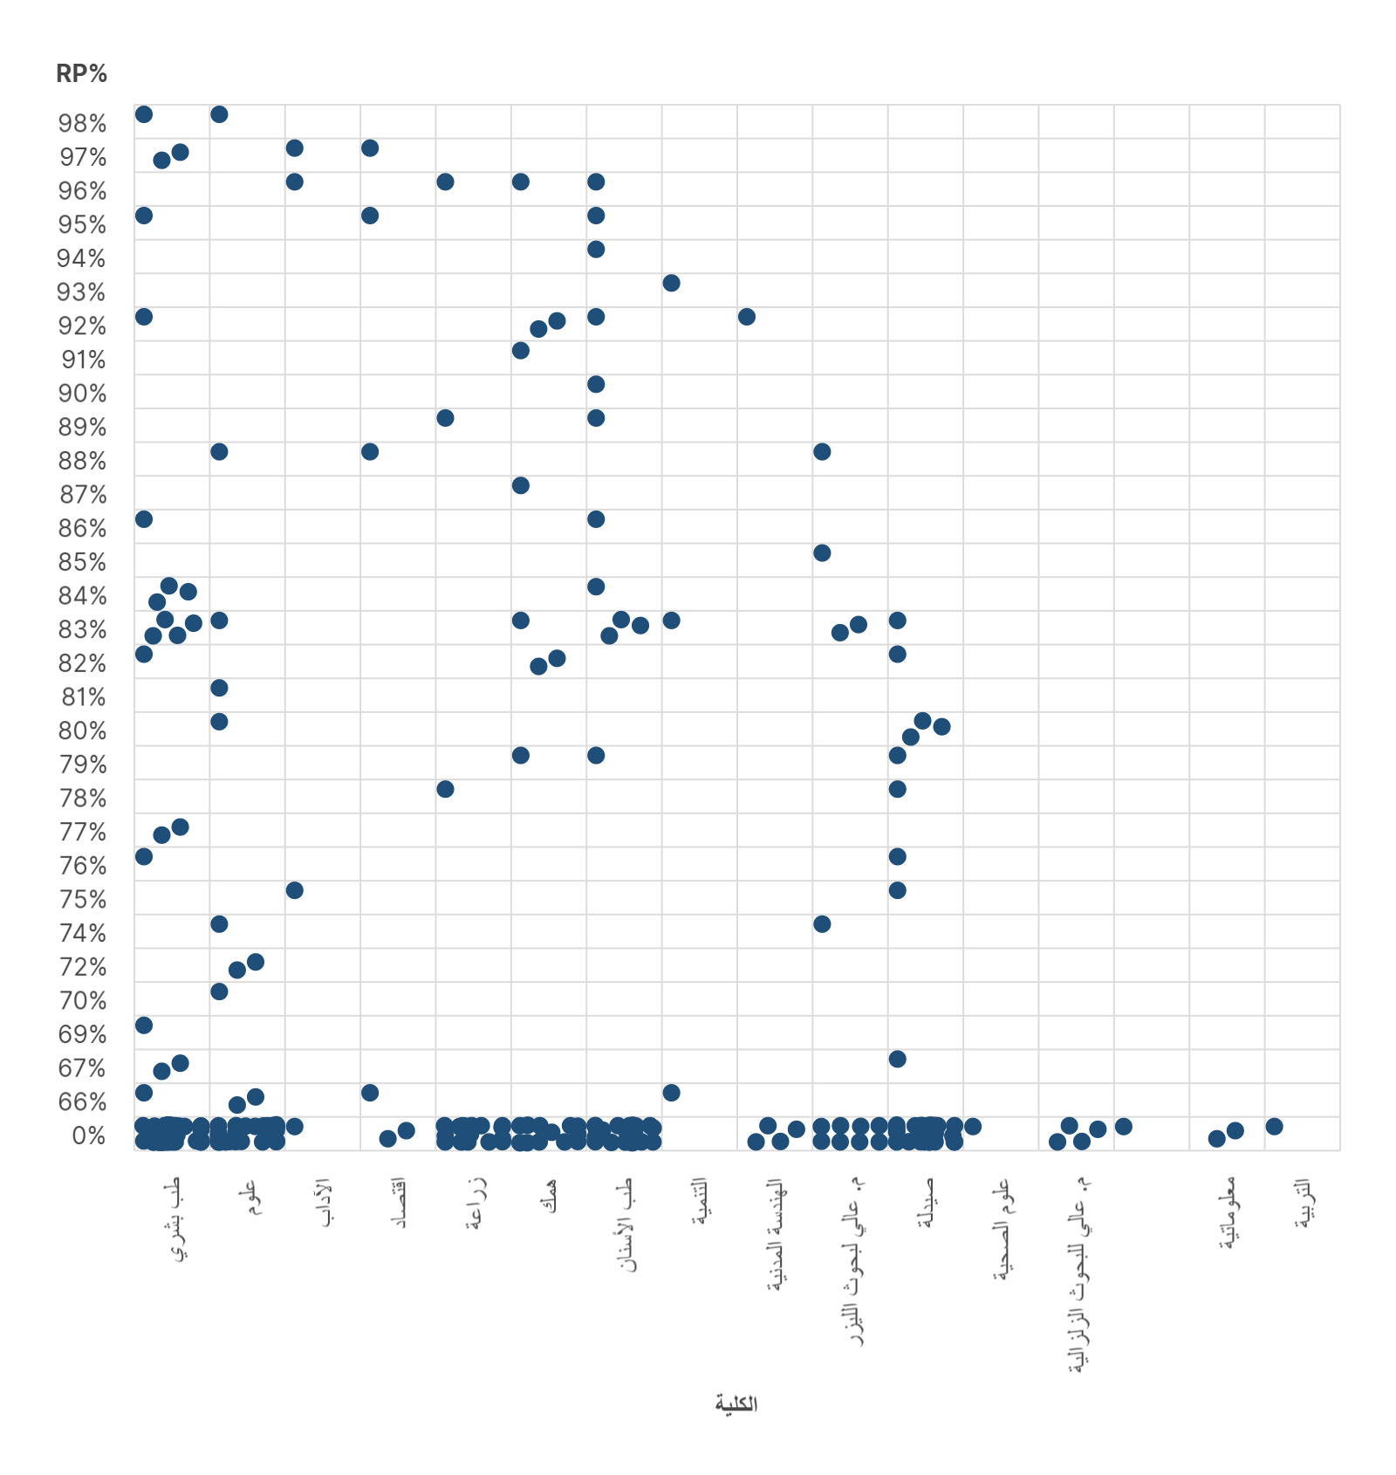
خارطة توزع النشر لباحثي جامعة دمشق
وفقاً لأهمية البحث
RP%
وفقاً لقاعدة بيانات SCOPUS تاريخ 10/02/2022

Slide 44

رابعاً
التوجهات المستقبلية

Slide 45
الهدف: رفع عدد وأهمية النشرات في الربعين Q1 و Q2
الباحثون
الجامعة
زيادة قيمة الدعم المالي
والمكافآت للباحثين
تشكيل مجموعات بحثية تطوعية
في الكليات والمعاهد العليا
توجيه الباحثين للمجلات
ذات التصنيف والأهمية الأعلى
تطوير المخابر الحالية
المساعدة في ترجمة الأبحاث
إلى اللغة الإنكليزية

Slide 46
شكراً لحسن استماعكم
الدكتور المهندس غيث هاشم ورقوزق
مدير البحث العلمي والدراسات العليا

